Slide 1
ریزکردن شبکه مثلثی (ساختار شبکه ضلع محور) مرتضی نامور، احسان فرهادخانی بهمن 94 MarketCode.ir

Slide 2
روشهای متنوعی برای بهبود کیفیت شبکه وجود دارد که از جمله آن ها می توان به ریز کردن و دلانی کردن شبکه اشاره کرد.
در این کُد امکان ریزکردن شبکه با اضافه کردن گره به المان دلخواه و همچنین دلانی کردن شبکه بر مبنای ساختار داده ضلع محور فراهم شده است.

Slide 3
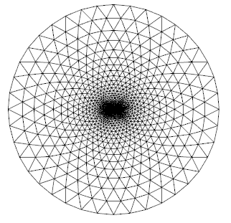
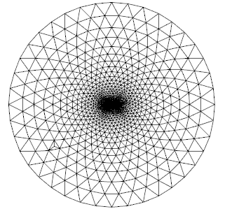
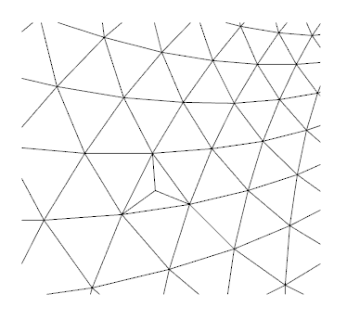
توانمندیهای کُد
ریز کردن موضعی المان ها
شبکه بندی اولیه
بعد از ریز کردن موضعی

Slide 4
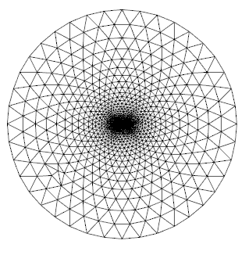
توانمندیهای کُد
دلانی کردن شبکه بندی موجود و افزایش کیفیت آن
شبکه بندی غیردلانی
شبکه بندی دلانی شده

Slide 5
آنچه در این کد خواهید آموخت
1- نحوه پیاده سازی الگوریتم دلانی سازی بر مبنای ساختار داده ضلع محور

Slide 6
نکات و الزامات
1- این برنامه در همه نسخه های کامپایلرهای فرترن قابل اجراست.
2- خروجی ها در همه نسخه های Tecplot قابل مشاهده است
3- آشنایی اولیه با مفهوم شبکه، بهبود شبکه و دلانی سازی
5- آشنایی با زبان Fortran

